Slide 1
DMAIC
Fase ANALYZE- ANALISAR

Slide 2
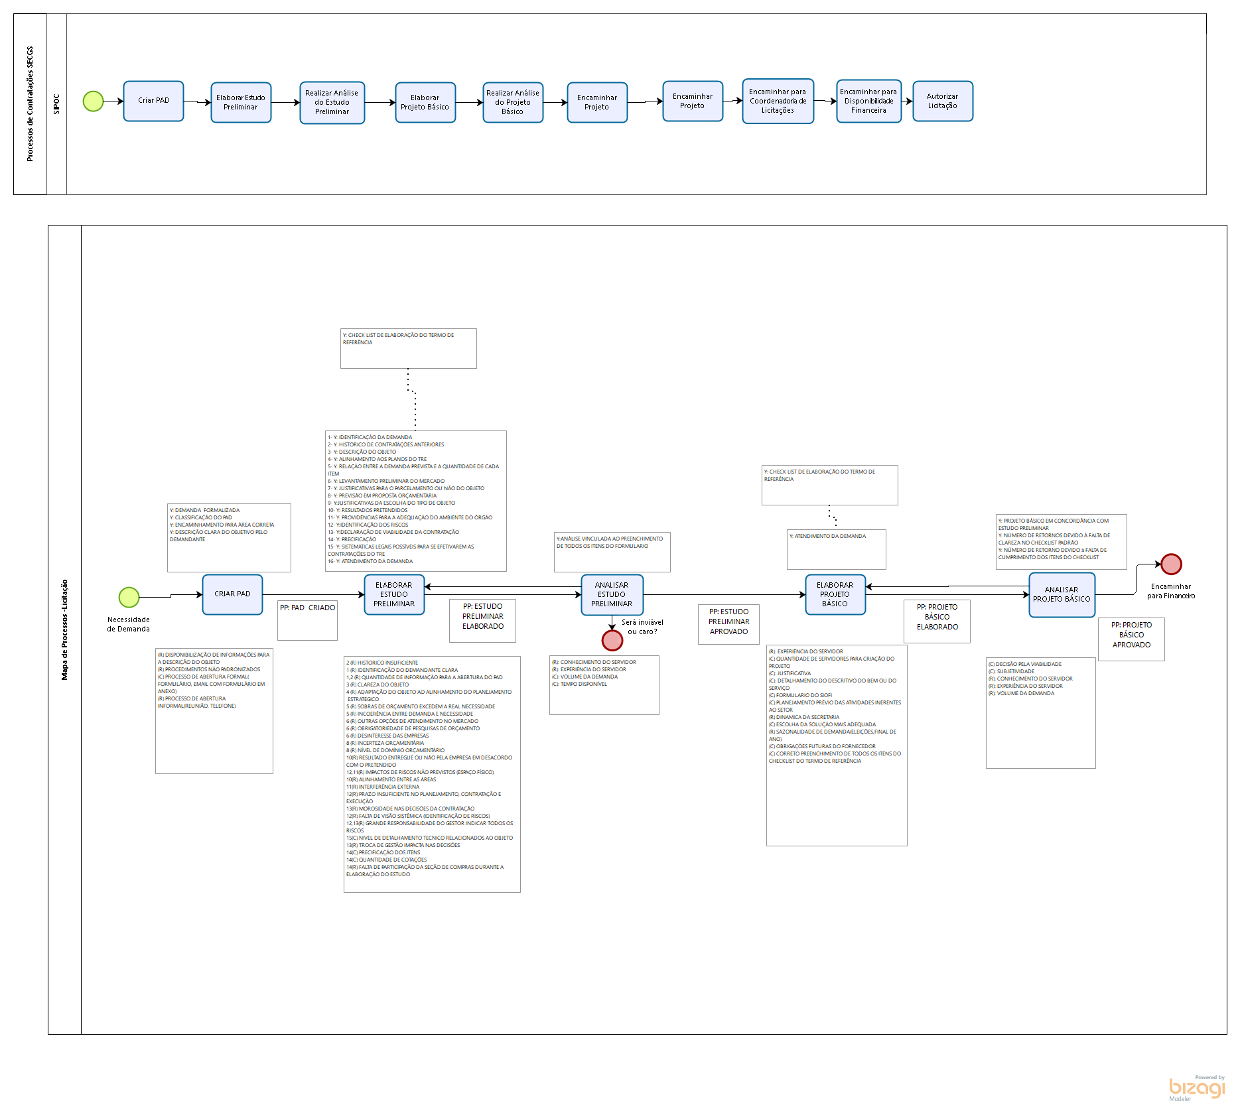

Slide 4


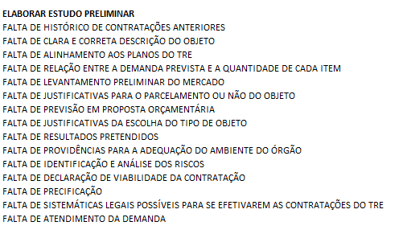
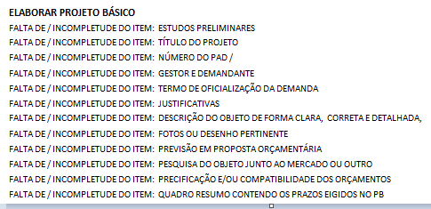

Slide 5
Abrir o ROADMAP e demonstrar as fases
Abrir as planilhas comparativas e demonstrar os resultados obtidos.

Slide 6
